Slide 1
Object Oriented Programming
Lecture # 8 –RTTI

Slide 2
תזכורת...
פולימורפיזם – רב צורתיות
האפשרות לעבוד עם הממשק המשותף לכל הצאצאים ולהפעיל את המתודות של הבן הספציפי.
מתודה וירטואלית – ההבדל הוא בזמן קישור!
טבלה וירטואלית תנאים בשביל שפולימורפיזם יעבוד (3 תנאים):
Upcasting – מצביע או רפרנס מסוג אב שמצביע לצאצא.
המתודה מוגדרת כ-virtual במחלקת הבסיס!
לצאצא יש מימוש אחר למתודה (שלו, או של אב שלו שגם משמש כצאצא של מחלקת הבסיס).
מדוע זה אופציה?
Virtual vs slicing
מחלקות אבסטרקטיות ופונקציות (מתודות) טהורות.
Notes:
-וירטואל זה אופציה כי לעיתים לוגית נכון יותר שיהיו 2 אבות קדמונים בצאצא
-וירטואל: בזמן ריצה אנו רוצים שתקרא הפונקציה הספציפית של הצאצא (ולא של האב הקדמון). Slicing: אנו רוצים שיתייחסו לצאצא רק לפי היכולות של האב הקדמון. נעשה זאת ע"י בנאי מעתיק של האב הקדמון ש"יחתוך" את היכולות של הצאצא

Slide 3
Binding Time
The same entity may refer to objects of different classes, each of which has a different implementation of the same method
More generally, binding time is the time when an attribute of some portion of a program, or the meaning of a particular construct is determined
Compile Time
Link Time
Execution Time:
Program Init
Procedure/function begin
Statement Execution
Static Binding (AKA Early Binding): the compiler uses the type of variables to do the binding at a compile (link) time
Dynamic Binding (AKA Late Binding): the decision is made at run time based on the type of the actual values
Polymorphism + Overriding = Binding Question

Slide 4
Reminder: Static vs. Dynamic Binding
Static Binding: binding based on static type.
More efficient
Less flexible
Static type checking leads to safer programs
Dynamic Binding: binding based on dynamic type.
Less efficient
More flexible
May need dynamic type checking!

Slide 5
class Shape { public: virtual void draw(void); virtual void hide(void); virtual void rotate(int deg); ...
protected: int x, y; ... /* Other common fields */ };
class Circle: public Shape { public: virtual void draw(void) { ... } virtual void hide(void) { ... } //... };
class Line: public Shape { public: virtual void draw(void) { ... } virtual void hide(void) { ... } //... };
class Rectangle: public Shape { public: virtual void draw(void) { ... } virtual void hide(void) { ... } //... };

Slide 6
Programming with Dynamic Binding
Given a polymorphic pointer:
Shape* s = ...;
Then, how can we determine if a s is a circle or not?
Dynamic Binding Answer:
The question is wrong!!!
Usually there's no need to determine the dynamic type of an object.
Differences between objects:
Different state
Differences between classes:
Different implementation of methods

Slide 7
Downcasting
ביצוע Upcasting הוא פשוט:
ככל שאתה עולה בעץ ההורשה המחלקות מתכנסות לצורה כללית יותר (ובדרך כלל קטן יותר).
כמו כן בדרך כלל עץ ההורשה מתחיל ממחלקה קדמונית אחת (בראש העץ יש פחות מחלקות מאשר בתחתיתו) .
הקומפיילר מבצע את ה-upcasting :
Base* pB = new Derived;
אבל איך נעשה זאת בכיוון ההפוך?
downcasting הוא יותר מסובך. בירידה בעץ ההורשה בדרך כלל יש יותר מבן אחד שאפשר לרדת אליו.
מעגל הוא סוג של Shape (זה upcasting) אבל אם מנסים לרדת בעץ ההורשה מ Shape – ניתן לרדת למעגל אך גם ל: ריבוע, משולש ועוד..

Slide 8
Downcasting cont…
Downcasting הוא המושג המשמש בשפת התכנות C++ להמרת פוינטר (או רפרנס) מסוג מחלקת בסיס להמרות למצביע (או רפרנס) מסוג מחלקה נגזרת.
אי אפשר לעשות את: (שגיאה!!)
Derived* d = new Base;
שפת C++ מספקת מנגנון מיוחד להמרה downcasting מפורשת (explicit) שנקרא:
Run / Real – Time Type Information / Identification (RTTI).
מוטיבציה: המנגנון נדרש מכיוון ששפת C++ במקור לא תומכת ב-overloading לפונקציה על ידי שינוי ערך החזרה.
Notes:
ואז יש בעיה אם המתודה של האבא מחזירה מצביע לצורה ובעיגול עשינו מימוש מחודש ורוצים לקבל עיגול – אנחנו בבעיה כי יש לנו מצביע לצורה.

Slide 9
Real-time type identification
תוספת מאוחרת לשפת C++ (לא הייתה בגירסא המקורית, ולכן קומפיילרים ישנים לא תומכים בכך).
מה זה? זוהי דרך לתוכנית לקבוע מהו הסוג של האובייקט בזמן ריצה! (שימו לב: הדבר הוא בניגוד לרעיון של פולימורפיזם!)
פותר את הבעיה של: מאיזה סוג (צאצא) האובייקט שהפוינטר של מחלקת הבסיס מציע אליו?
בשפת C++ יש 3 אלמנטים של RTTI:
dynamic_cast operator.
typeid operator.
typeinfo object.

Slide 10
A* p1 = new A;
A* p2 = new B;
A* p3 = new C;
//--------------------------
C* p4 = (C*) p3; //safe
C* p5 = (C*) p1; // not safe
B* p6 = (B*) p3; // safe
A
B
C

Slide 11
dynamic_cast operator
B* p6 = dynamic_cast<B*>(p1);
שואל האם p1 יכול להיות מומר בצורה בטוחה לסוג B*.
במידה וכן: הוא מחזיר את הכתובת כמצביע מסוג B*,
אחרת: מחזיר NULL כלומר 0

Slide 12
Downcasting vs. Dynamic Binding
Usage of RTTI in all but very special cases indicates a misunderstanding of the power of dynamic binding.
void draw(Shape *p) {
if (Circle *q = dynamic_cast<Circle *>p) { // Draw circle ... } else if (Line *q = dynamic_cast<Line *>p) { // Draw line ... } else if (Rectangle *q = dynamic_cast<Rectangle *>p) { // Draw rectangle ... } ...
}
This pattern is considered harmful:
Order of classes in the if chains is significant
Module must change whenever new class is added to the hierarchy

Slide 13
class Pet {
public: virtual ~Pet() {}
};
class Dog : public Pet {};
class Cat : public Pet {};
int main() {
Pet* b = new Cat; //upcasting
//try to downcast it to Dog*:
Dog* d1 = dynamic_cast<Dog*>(b);
cout<<"d1 = "<<d1<<endl;
//try to downcast it to Cat*:
Cat* d2 = dynamic_cast<Cat*>(b);
cout<<"d2 = "<<d2<<endl;
return 0;
}
מדפיס 0 (NULL)
מדפיס כתובת
Notes:
הדפסה ראשונה מדפיס 0 (NULL)
הדפסה שנייה מדפיה כתובת

Slide 14
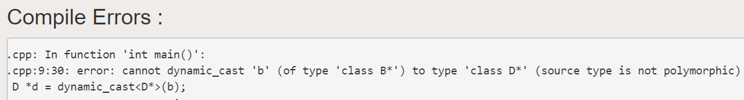
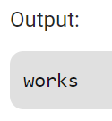
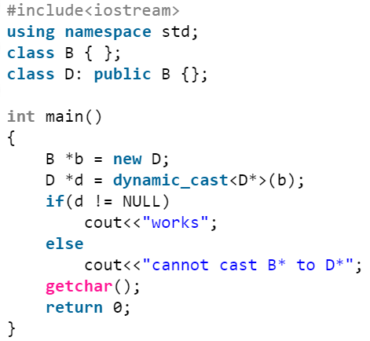
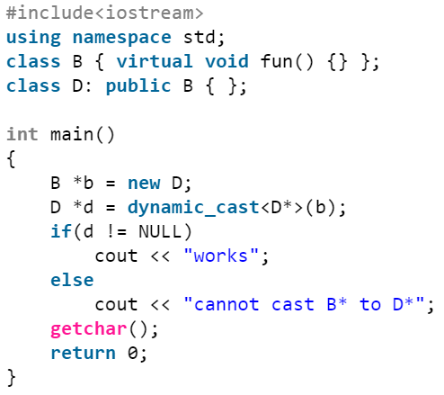
Important!
base-to-derived conversions are allowed with dynamic_cast only when the base class is polymorphic.
i.e., RTTI is available only for the classes which have at least one virtual function!

Slide 15
dynamic_cast operator
בעצם מאפשר לנו לקבל מצביע לאובייקט מסוג שהוא:
צאצא של מחלקת הבסיס.
אב / אב קדמון / מסוג מחלקת האובייקט.
מאפשר לנו להמשיך לעבוד ב-upcasting, אך ברמה יותר נמוכה (יותר ספציפית).
משמש כאשר תכנון שגוי, מצריך הרחבה של המערכת לטיפוסים חדשים שפעולותיהן לא נתמכות על ידי הממשק של מחלקת האב הקדמון (הממשק של המערכת).

Slide 16
dynamic_cast<…>(…)
Line* lptr = new line; circle* cptr = new circle; rectangle* rptr = new rectangle; shape* array[3] = { lptr, cptr, rptr }; for(int i=0; i<3; i++) if(dynamic_cast<circle*>(array[i])) cout << “circle” << endl; else cout << “non-circle” << endl;

Slide 17
בשפת C++ יש 3 אלמנטים של RTTI:
dynamic_cast operator. √
typeid operator.
typeinfo object.

Slide 18
typeid & type_info
typeid = מאפשר לנו לבדוק האם שני אובייקטים הם מאותו סוג (מאותה מחלקה בדיוק).
הפונקציה typeid מחזירה רפרנס לאובייקט מסוג type_info(שיש לו overloading לאופרטורים == וגם =! ).
במידה וקיבל מצביע ל-NULL הוא מחזיר true / false או חריגה מסוג bad_typeid (נרחיב בהמשך הקורס).
חשוב: המימוש הוא תלוי סביבה! בדרך כלל כולל גם מימוש מתודה name().
typeid(B) == typeid(*p6);
Example : rtti2.cpp

Slide 19
typeid
The function: const typeinfo typeid(arg)
typeinfo class type_info { public: virtual ~type_info(); int operator==(const type_info& rhs) const; int operator!=(const type_info& rhs) const; int before(const type_info& rhs) const; const char* name() const; const char* raw_name() const; private: ... };

Slide 20
Examples of typeid() use
class foo { … }; typeid(foo).name()// returns “foo”
foo *ptr; typeid(ptr).name()// returns “foo*” typeid(*ptr).name()// returns “foo”

Slide 21
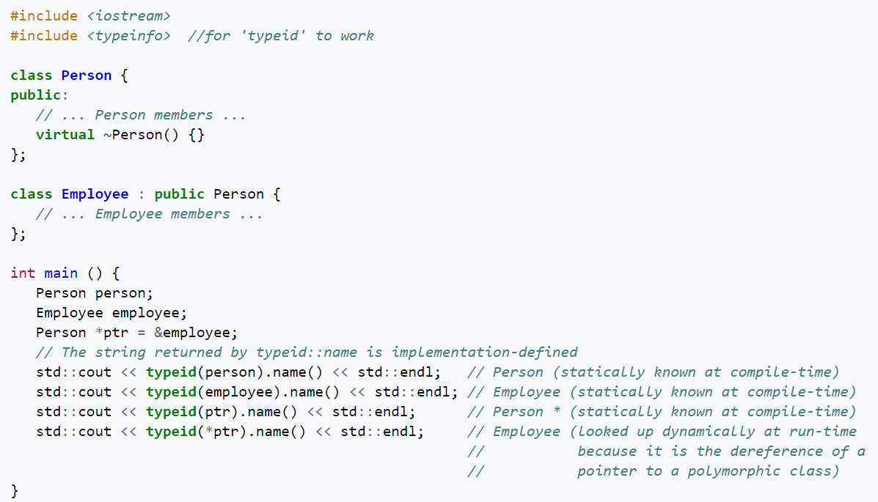
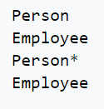

Slide 22
Shape *sp = new circle; typeid(shape) == typeid(*sp)
typeid(sp).name() typeid(*sp).name()
returns false
returns “circle*”
returns “circle”

Slide 23
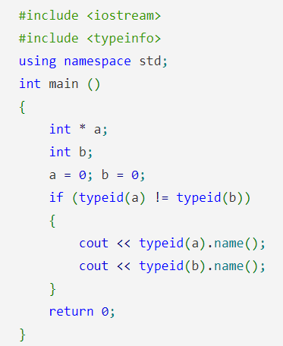
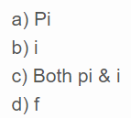

Slide 24
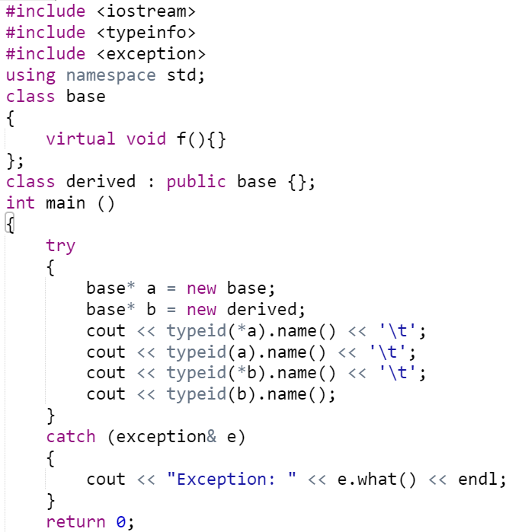
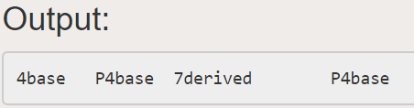

Slide 25
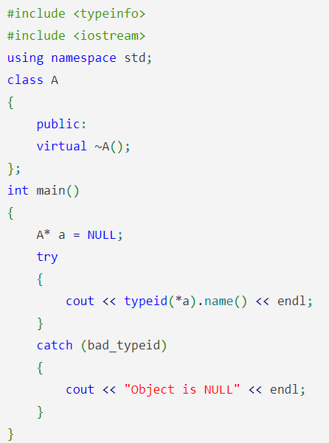


Slide 29
Dynamic cast vs. typeid
עם המרות דינמיות יכולנו לרדת עד כמה שרצינו בעץ ההורשה.
אם היו לנו מספר רמות – יכולנו לרדת קצת אבל עדיין להישאר ב-upcasting ביחס לאובייקט, או לרדת ממש לרמת האובייקט.
עם typeid אנו משווים מחלקות ממש – ולכן אנו חייבים לעבוד בדיוק עם המחלקה מסוג האובייקט.
מחלקת בסיס היא מחלקה אחרת(!) מהמחלקה הנגזרת, ולכן, גם אם נרד קצת בעץ ההורשה אך לא לגמרי – אנו עדיין לא תואמים את המחלקה שלנו!

Slide 30
class Grand{
int hold;
public:
Grand(int h=0):hold(h){}
virtual void Speak() const { cout << "I am a grand class!\n";}
virtual int Value() const {return hold;}
};
class Superb: public Grand{
public:
Superb(int h=0) : Grand(h){}
void Speak() const { cout << "I am a superb class!!\n";}
virtual void Say() const{
cout << "I hold the superb value of " << Value() << "!\n";}
};
class Magnificent: public Superb{
char ch;
public:
Magnificent(int h=0, char c='A') : Superb(h), ch(c) {}
void Speak() const {cout << "I am a magnificent class!!!\n";}
void Say() const {cout << "I hold the character " <<
ch << "and the integer " << Value() << "!\n";}
};
Grand * GetOne(){
Grand * p;
switch(rand() % 3){
case 0: p = new Grand(rand() % 100); break;
case 1: p = new Superb(rand() % 100); break;
case 2: p = new Magnificent(rand() % 100, 'A' + rand() % 26); break;}
return p;}
Now processing type 6Superb.
I am a superb class!!
I hold the superb value of 86!
Now processing type 5Grand.
I am a grand class!
Now processing type 6Superb.
I am a superb class!!
I hold the superb value of 53!
Now processing type 11Magnificent.
I am a magnificent class!!!
I hold the character Jand the integer 75!
Yes, you're really magnificent.
Now processing type 6Superb.
I am a superb class!!
I hold the superb value of 83!
#include <typeinfo>
int main(){
srand(time(0));
Grand * pg;
Superb * ps;
for (int i=0 ; i<5; i++){
pg = GetOne();
cout << "Now processing type " << typeid(*pg).name() << ".\n";
pg->Speak();
if (ps = dynamic_cast<Superb *>(pg))ps->Say();
if (typeid(Magnificent) == typeid(*pg))
cout << "Yes, you're really magnificent.\n";}
return 0;}

Slide 31
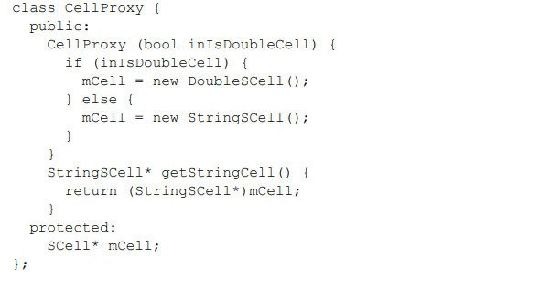

What is wrong? How to fix it?

Slide 32
In the code below, there is one function call in main() that's not working. Which one?
#include <iostream>
using namespace std;
class A
{
public:
virtual void g(){}
};
class B : public A
{
public:
virtual void g(){}
};
class C : public B
{
public:
virtual void g(){}
};
class D : public C
{
public:
virtual void g(){}
};
A* f1()
{
A *pa = new C;
B *pb = dynamic_cast<B*>(pa);
return pb;
}
A* f2()
{
A *pb = new B;
C *pc = dynamic_cast<C*>(pb);
return pc;
}
A* f3()
{
A *pa = new D;
B *pb = dynamic_cast<B*>(pa);
return pb;
}
int main()
{
f1()->g(); // (1)
f2()->g(); // (2)
f3()->g(); // (3)
return 0;
}

Slide 33
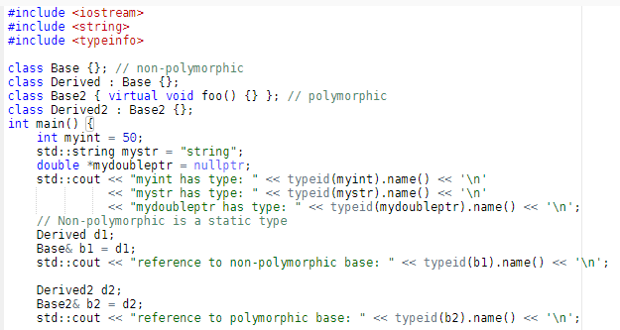
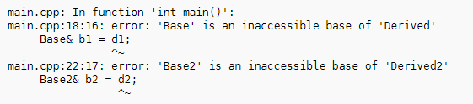

Slide 34
